Slide 1



GUIDE
SR Akuisisi Dan SR Retensi

Slide 2
SR Akuisisi

Slide 3
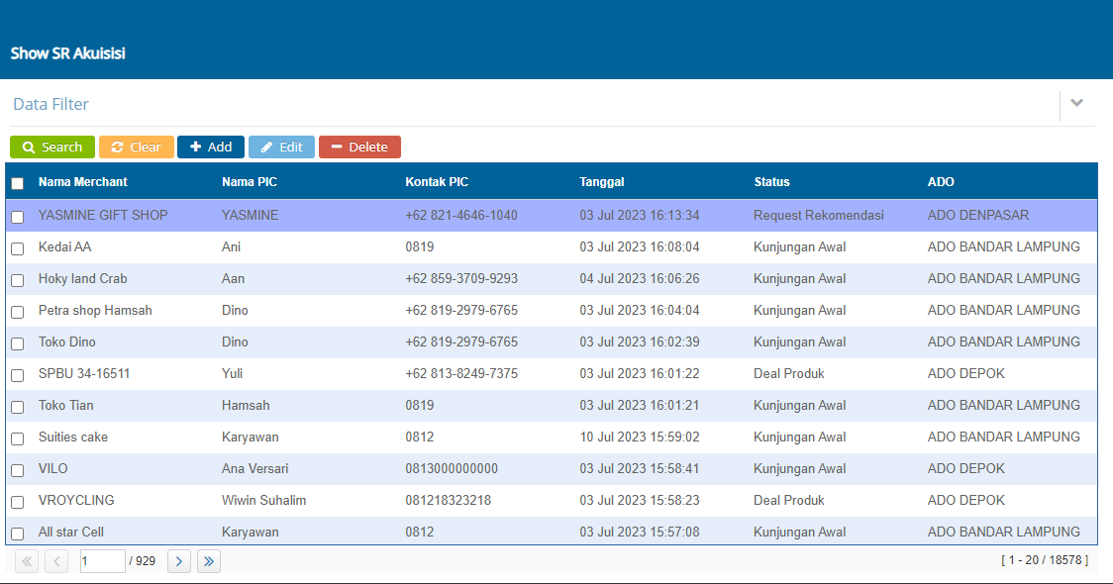
Kolom ADO pada Show SR Akuisisi
3

Slide 4
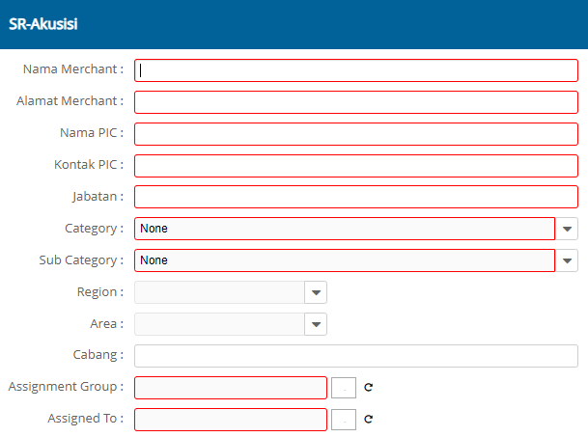
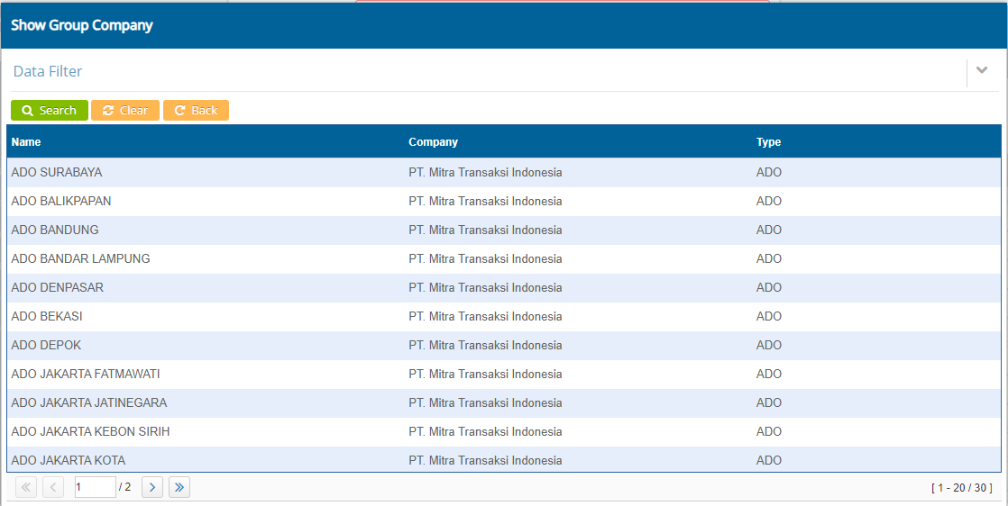
Filter ADO pada Field Assignment Group
4

Slide 5
Field Region, Area, Cabang
5

Slide 6
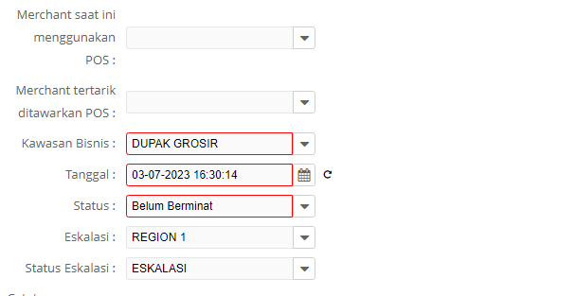
Field Eskalasi dan Status Eskalasi jika Status diisi “Belum Berminat”
6

Slide 7
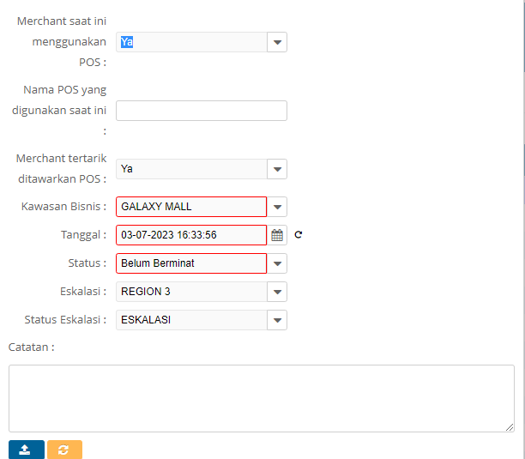
Merchant saat ini menggunakan POS ( Dropdown ) dengan pilihan :
Ya
Tidak
Jika Ya tambahkan field Nama POS yang digunakan saat ini ( Text )
Merchant tertarik ditawarkan POS ( Dropdown )
Ya
Tidak
Jika Ya tambahkan Field Kawasan Bisnis ( mandatory ), nanti muncul data kawasan per ADO nya dan dipilihan tersebut tambahkan pilihan “Kawasan Tidak Ada Dilist”
7

Slide 8
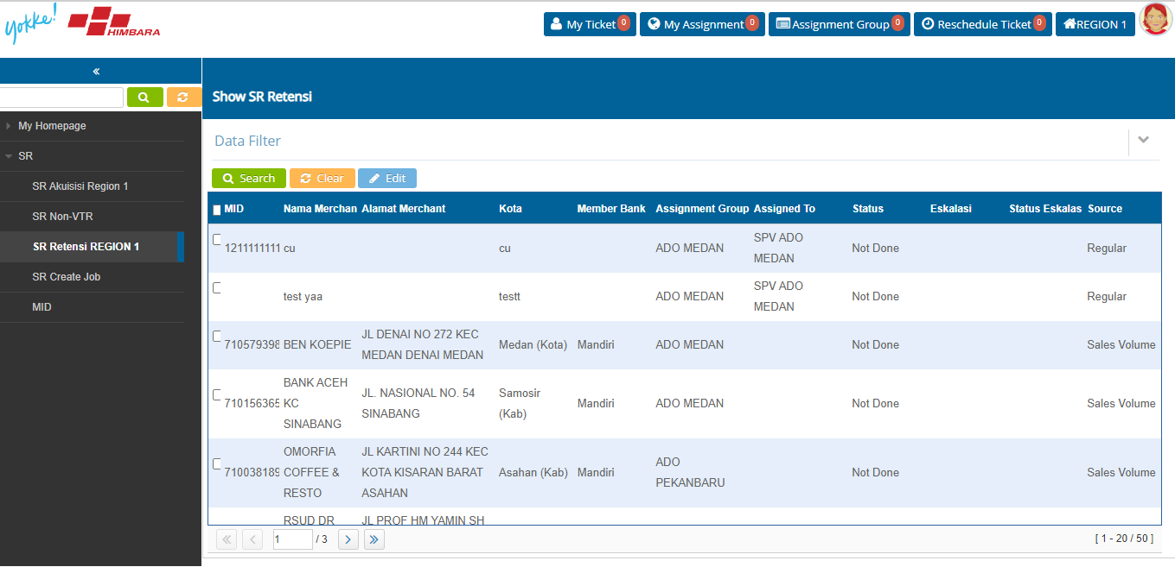
Filter Region :
Login sebagai user Region, sebagai contoh login menggunakan
Username : admin.region1
Password : estim
Akan menampilkan tiket-tiket retensi sesuai region
8

Slide 9
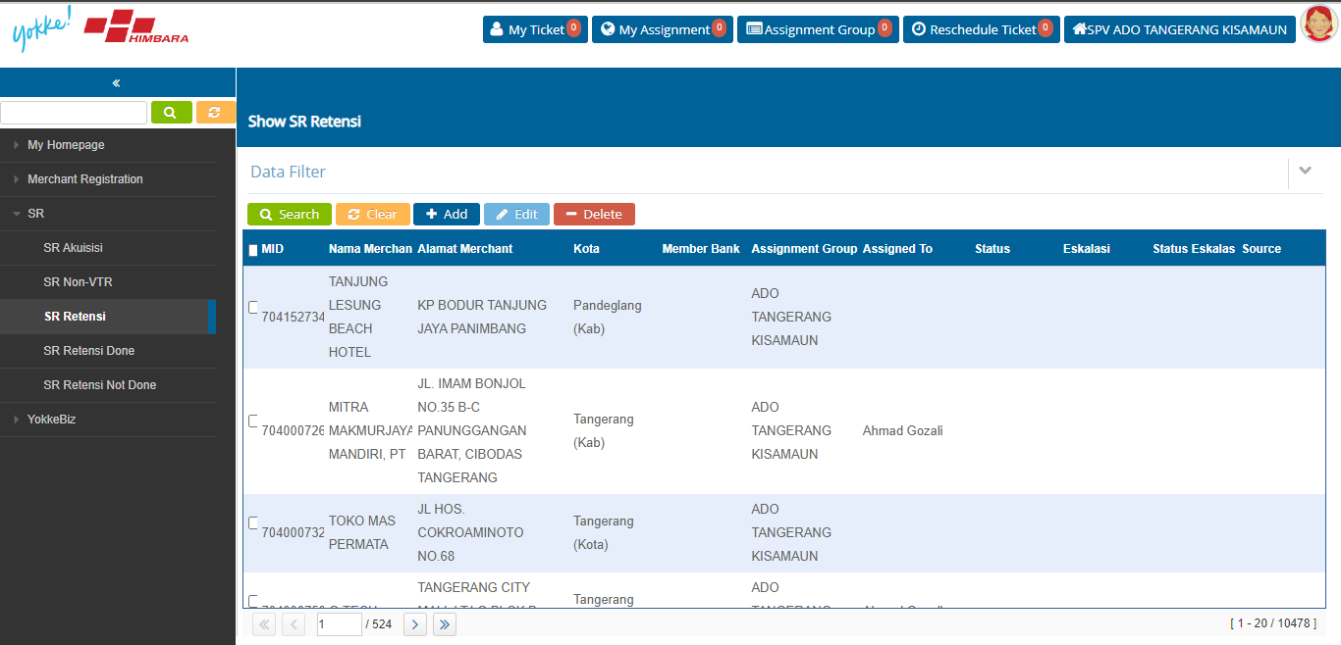
User SPV ADO :
Login sebagai SPV masing-masing ADO
Akan menampilkan tiket-tiket retensi dan sesuai ADO
9

Slide 10
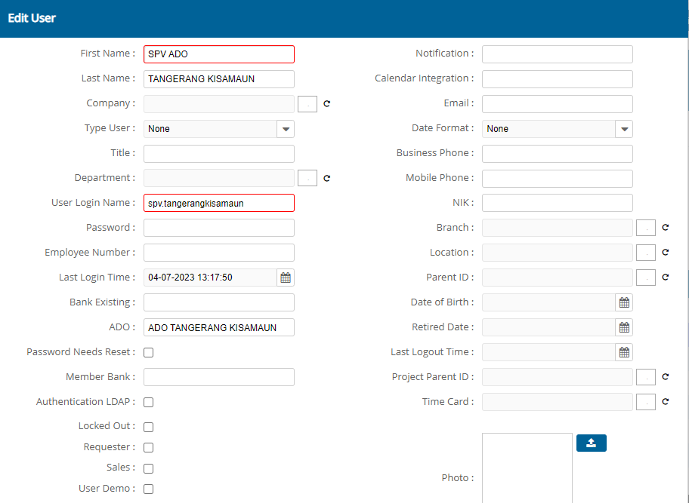
Konfigurasi user ADO
Add/Edit user
Field ADO pada user diisi sesuai nama-nama ADO
10

Slide 11
SR Retensi

Slide 12
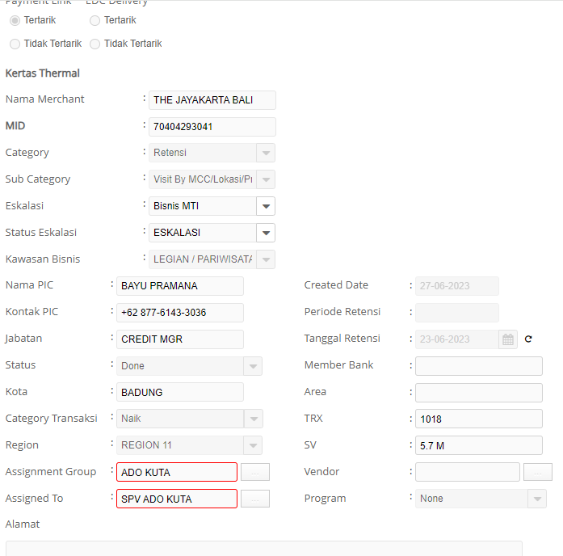
Ketika Status done maka tidak bisa di edit
12

Slide 13
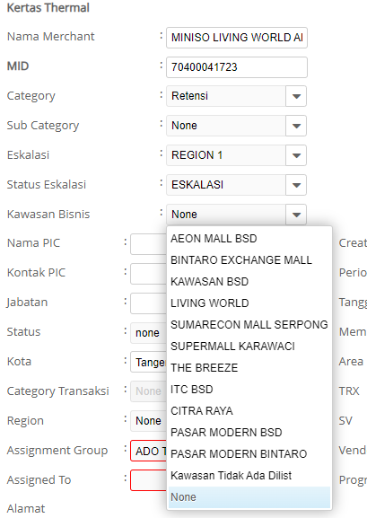
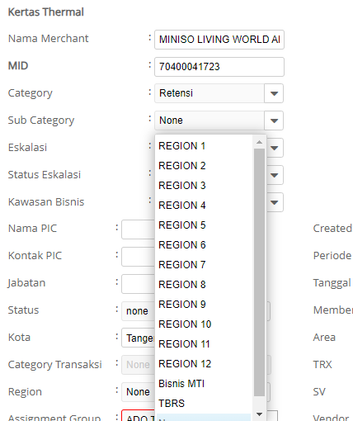
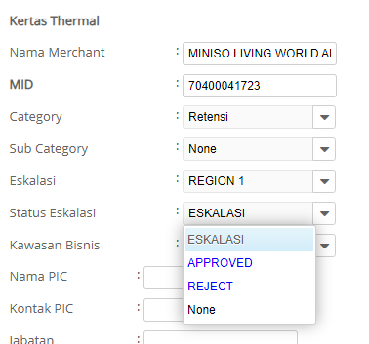
Field Eskalasi, Status Eskalasi, dan Kawasan Bisnis
13

Slide 14
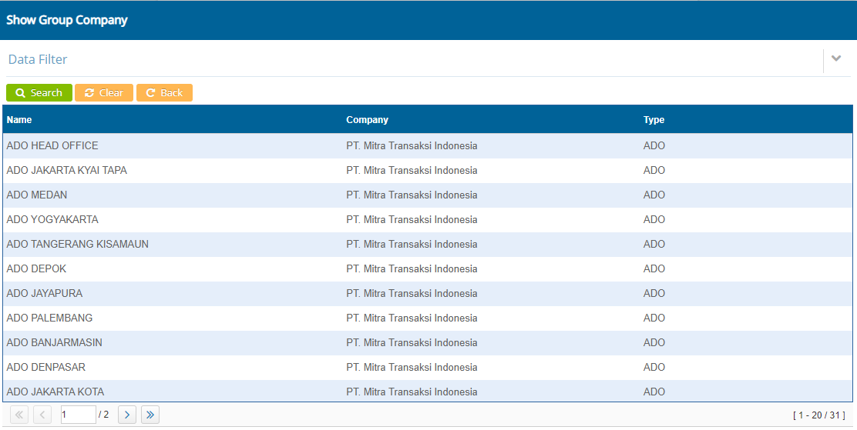
Filter Assignment Group ADO
14

Slide 15
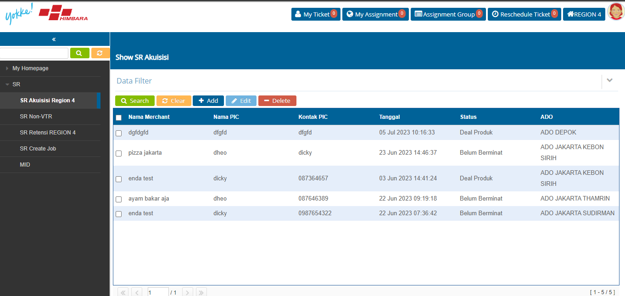
Filter Region :
Login sebagai user Region, sebagai contoh login menggunakan
Username : admin.region4
Password : estim
Akan menampilkan tiket-tiket Akuisisi sesuai region
15

Slide 16
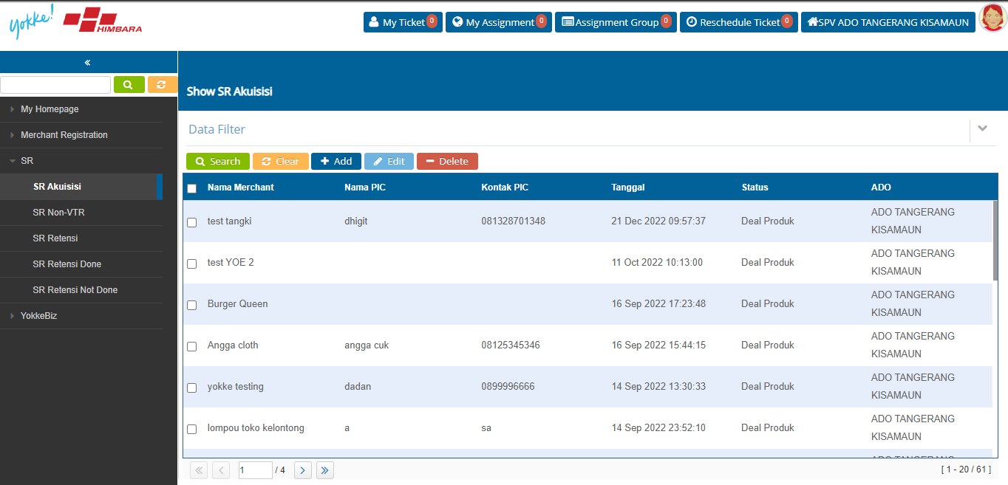
User SPV ADO :
Login sebagai SPV masing-masing ADO
Akan menampilkan tiket-tiket Akuisisi dan sesuai ADO
16

Slide 17
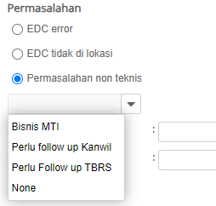
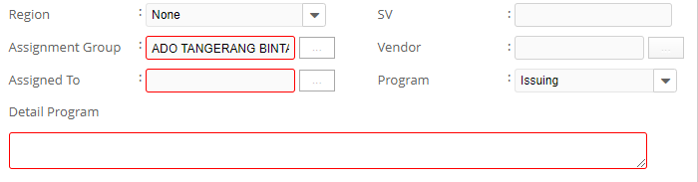
Field Program yang berjalan ( Dropdown ) dengan pilihan :
Issuing
Acquiring
Jika Issuing tambahkan field Detail Program ( Text Area ) field mandatory
17

Slide 18
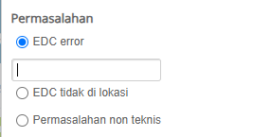
Jika EDC Error tambahkan deskripsi
Permasalahan dana : Diganti Permasalahan Non teknis dan ditambahkan drop down yang isinya
Bisnis MTI
Perlu follow up Kanwil
Perlu Follow up TBRS
18

